Slide 1
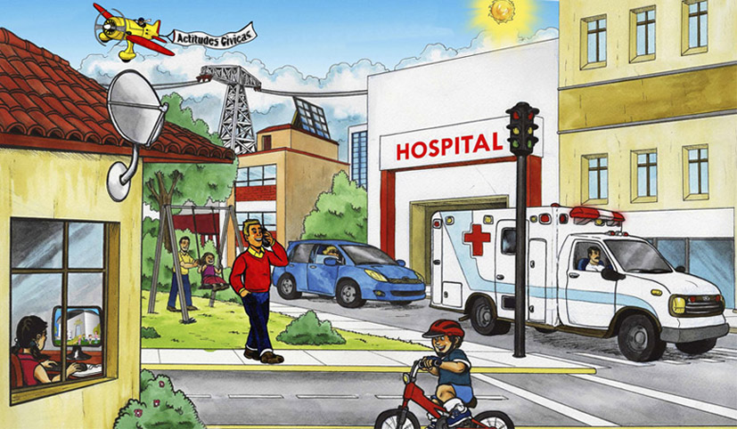
Actitudes Cívicas en la vida diaria
1
Las actitudes cívicas son muy importantes para la vida en sociedad.

Slide 2
Actitudes Cívicas en la vida diaria
2
Estas actitudes son necesarias ya todos vivimos en comunidad.

Slide 3
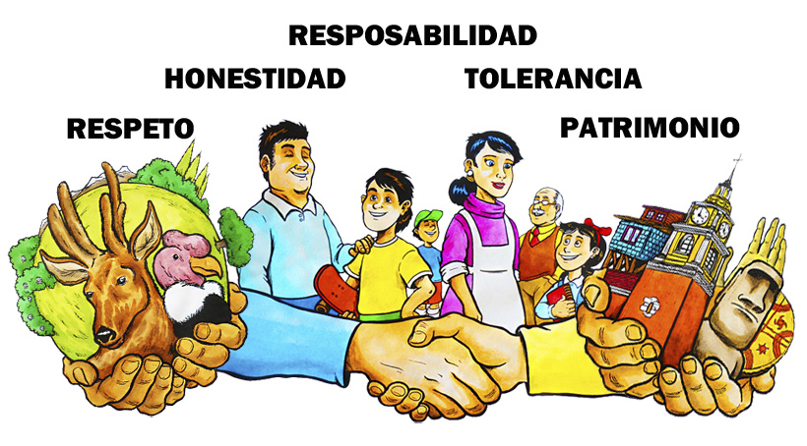
Actitudes Cívicas en la vida diaria
3
Algunas conductas que podemos practicar

Slide 4
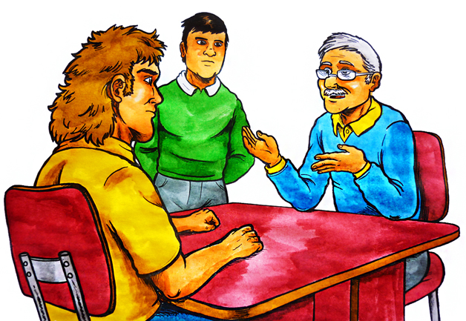
Actitudes Cívicas en la vida diaria
4
El respeto al otro
Escuchar la opinión de los demás
Darle tiempo a los demás para que hablen.
Dejar hablar sin interrupciones innecesarias.
Atender con respeto lo que los demás dicen.

Slide 5
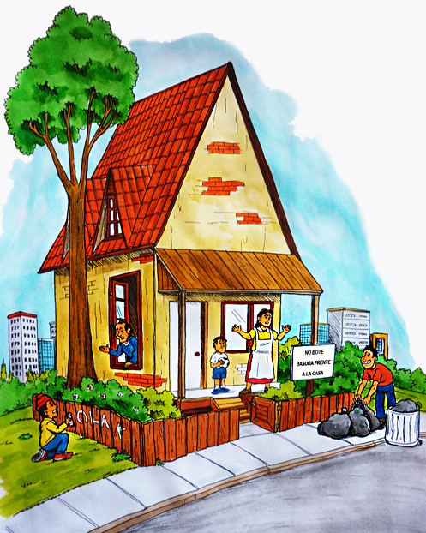
Actitudes Cívicas en la vida diaria
5
El respeto al otro
Respetar las pertenencias de los demás.

Slide 6
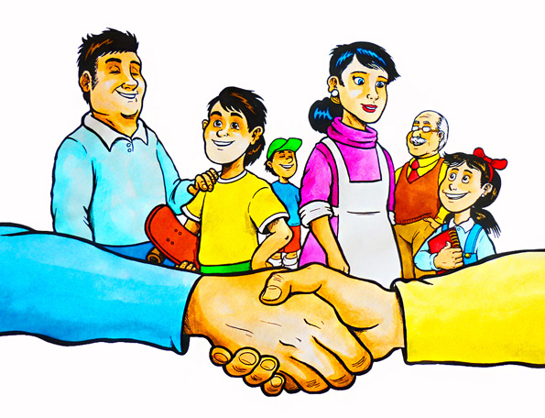
Actitudes Cívicas en la vida diaria
6
El respeto al otro
Respetar los acuerdos

Slide 7
Actitudes Cívicas en la vida diaria
7
El respeto al otro
Respetar a la autoridad y a quienes sirven a la comunidad

Slide 8
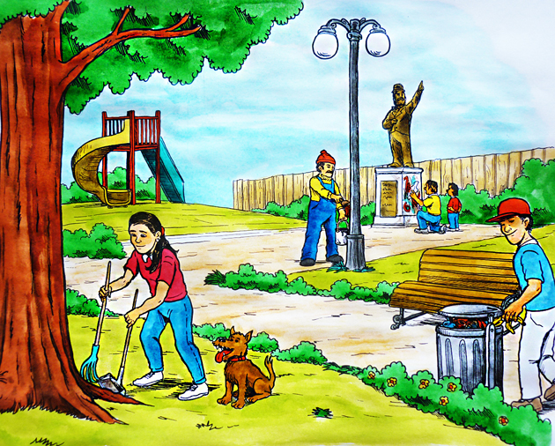
Actitudes Cívicas en la vida diaria
8
Cuidar los espacios comunes

Slide 9
Actitudes Cívicas en la vida diaria
9
Respetar nuestro medioambiente
Cuidar y valorar el medioambiente, protegiendo los lugares y a las diversas especies animales y arbóreas que viven y se desarrollan ahí.

Slide 10
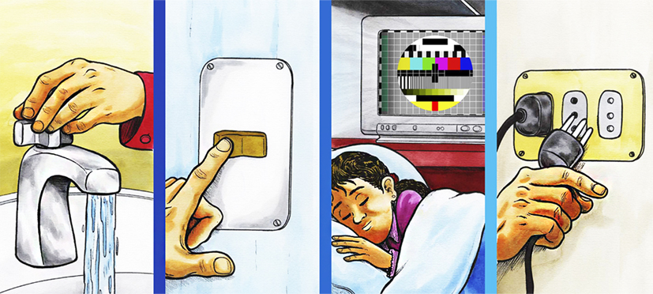
Actitudes Cívicas en la vida diaria
10
Respetar nuestro medioambiente
Usar la energía de manera eficiente

Slide 11
Actitudes Cívicas en la vida diaria
11
Respetar nuestro patrimonio

Slide 12
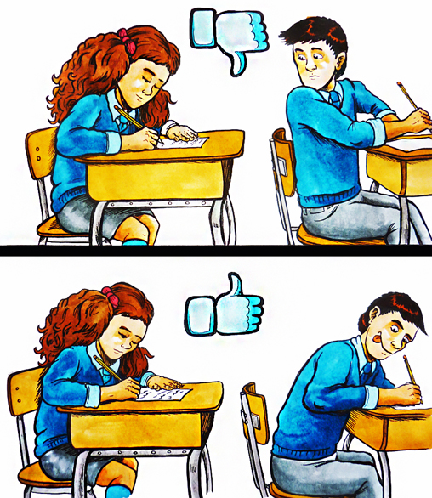
Actitudes Cívicas en la vida diaria
12
Actuar con honestidad
Mantener una conducta honesta en la vida cotidiana, en los juegos
y en el trabajo escolar: decir la verdad, respetar las reglas de los juegos sin hacer trampa, evitar la copia y reconocer los errores.

Slide 13
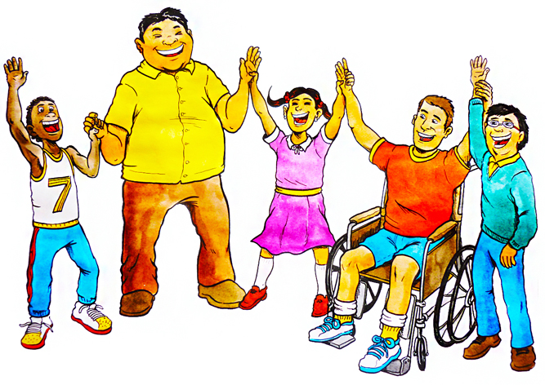
Actitudes Cívicas en la vida diaria
13
Incluir, no discriminar
Demostrar respeto por todas las personas, sin discriminar por condiciones físicas, sociales, económicas, étnicas o culturales.
Actuar considerando la igualdad de derechos.

Slide 14
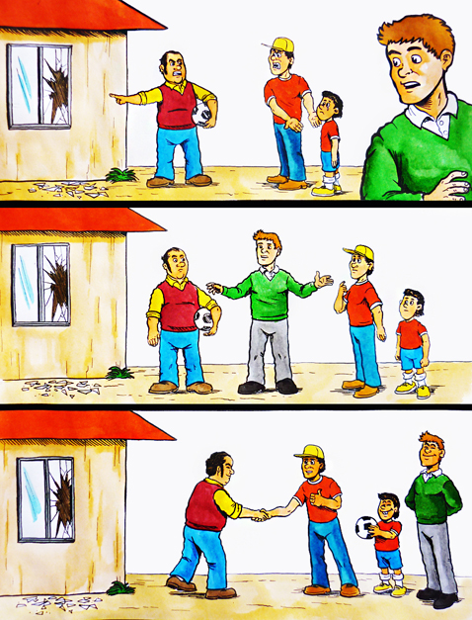
Actitudes Cívicas en la vida diaria
14
Contribuir a la buena convivencia
Buscar soluciones pacíficas para resolver problemas, mostrar empatía con los demás.

